Slide 1
纯碱周报（2024-03-18）
撰写人：侯远轮
投资咨询证号：Z0018113

Slide 2
1
行情走势回顾
2
重质纯碱产量
2
目录
纯碱的上游原料
2
3
库存概况
3
纯碱的储藏运输
CONTENTS
2
3
生产成本概况
4
2
3
主要观点
5

Slide 3
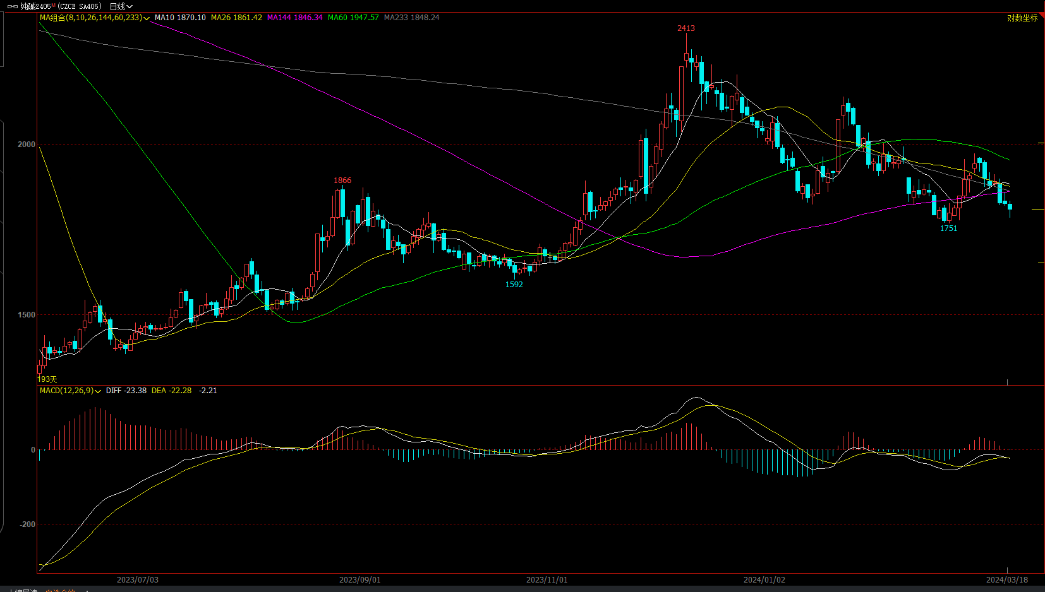
行情走势回顾
纯碱维持震荡偏弱走势，05合约价格跌破144日均线，MACD在零轴下方接近死叉，预示后期如果不能快速扭转弱势，则下一步会继续维持下跌态势。

Slide 4
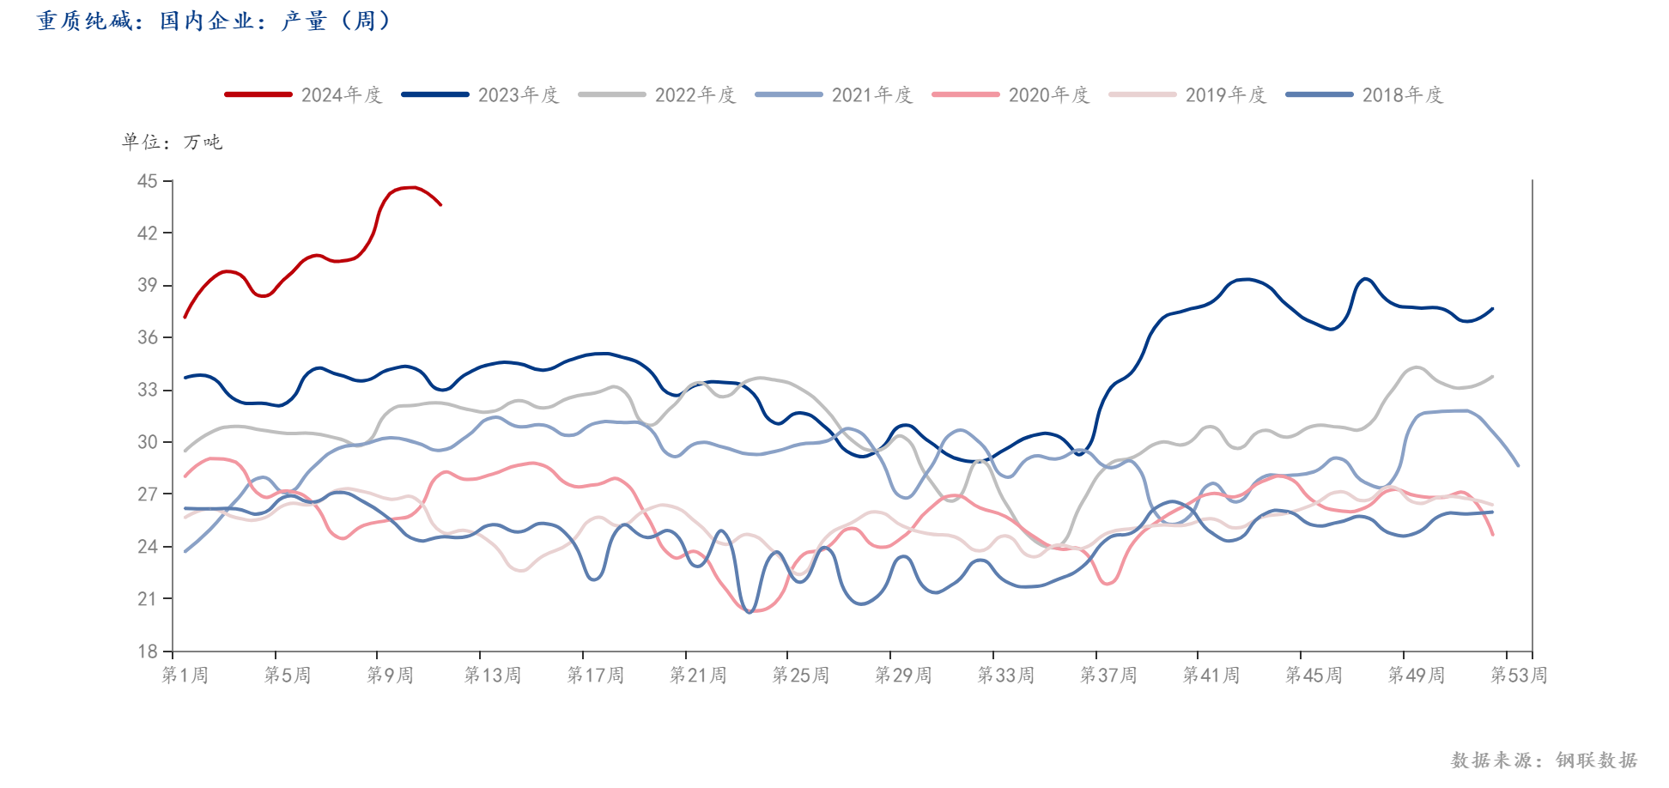
国内企业重质纯碱产量自年初以来维持增长态势

Slide 5
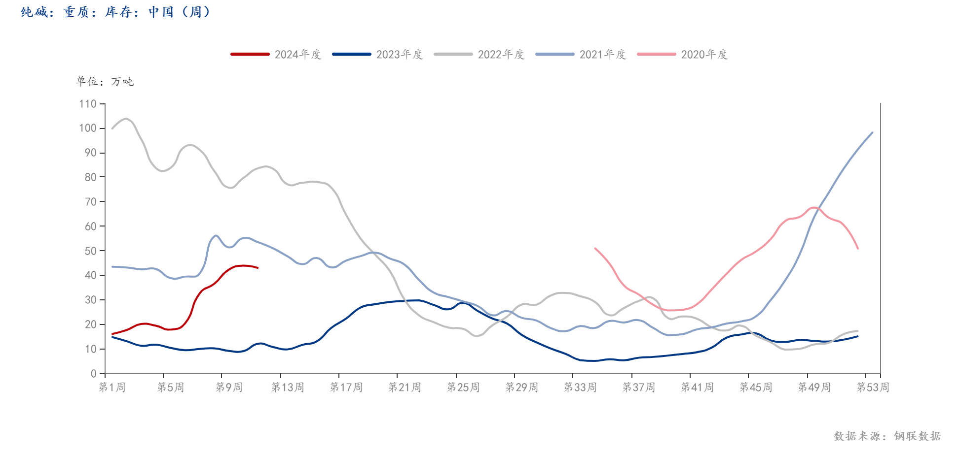
年初以来国内重质纯碱库存有累库趋势，第9周后未出现继续累库迹象

Slide 6
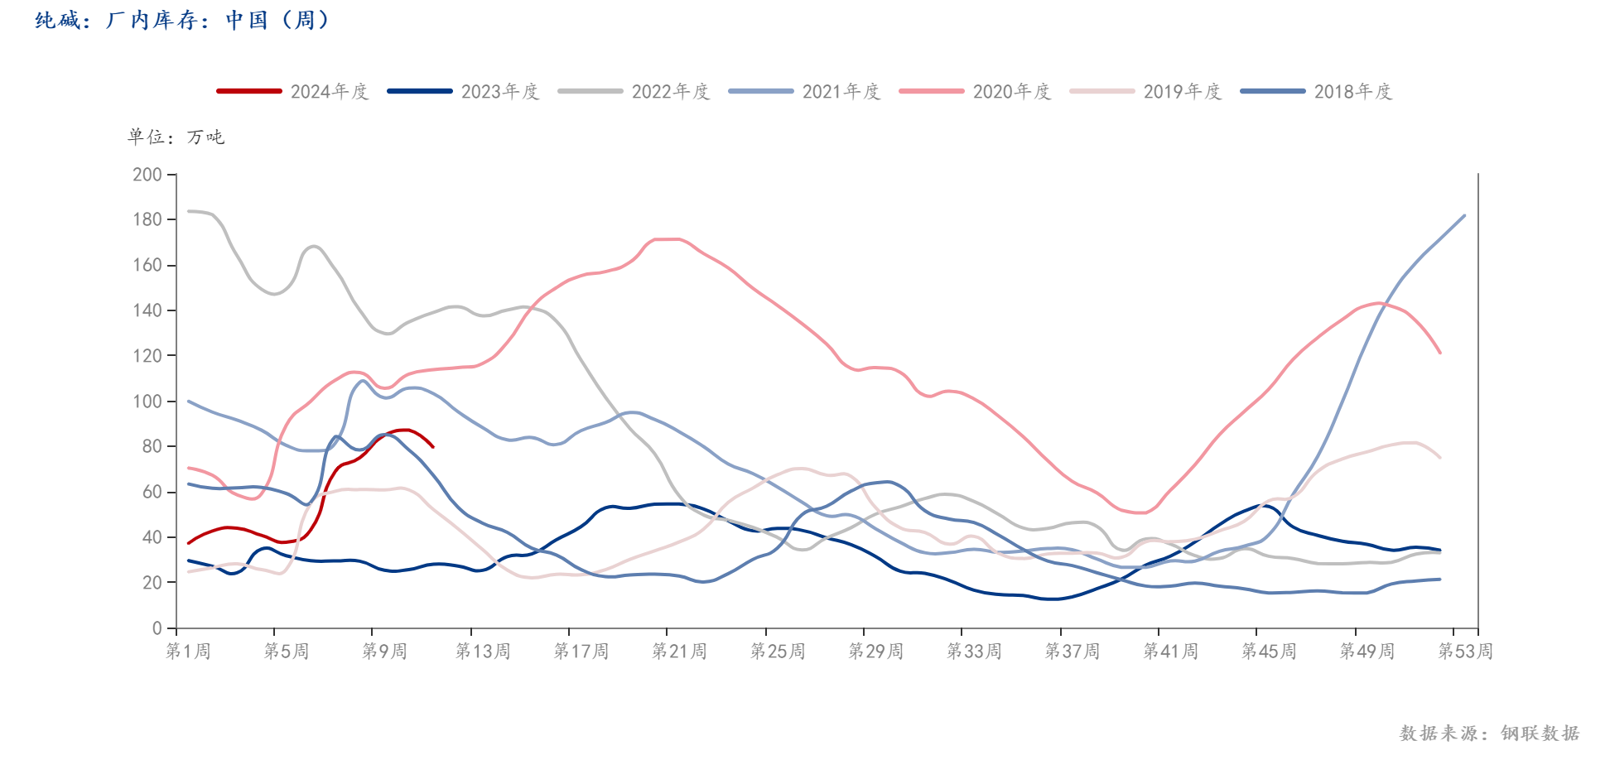
厂内库存自年初以来有累库迹象，但是短期有小幅下滑

Slide 7
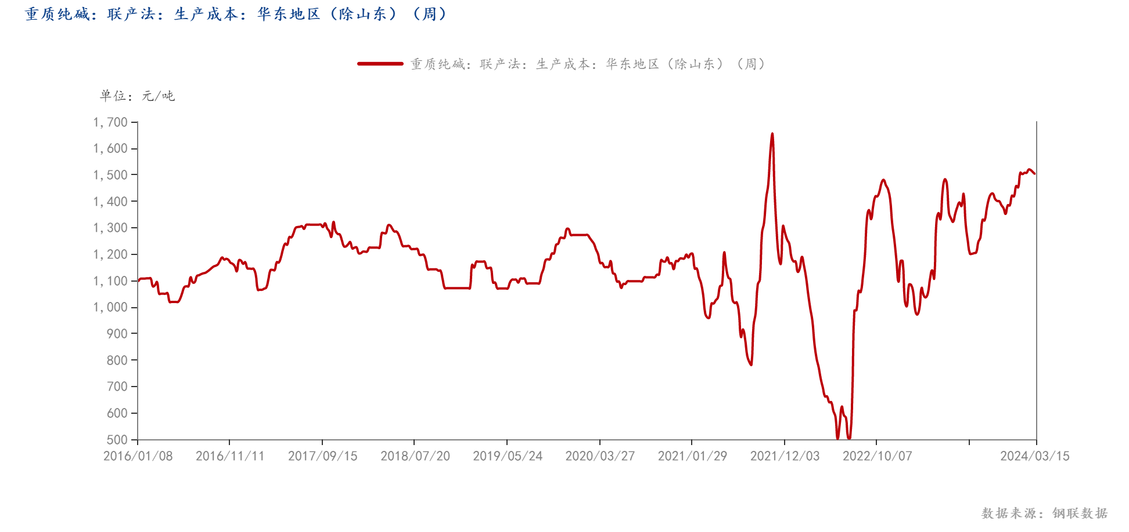

Slide 8
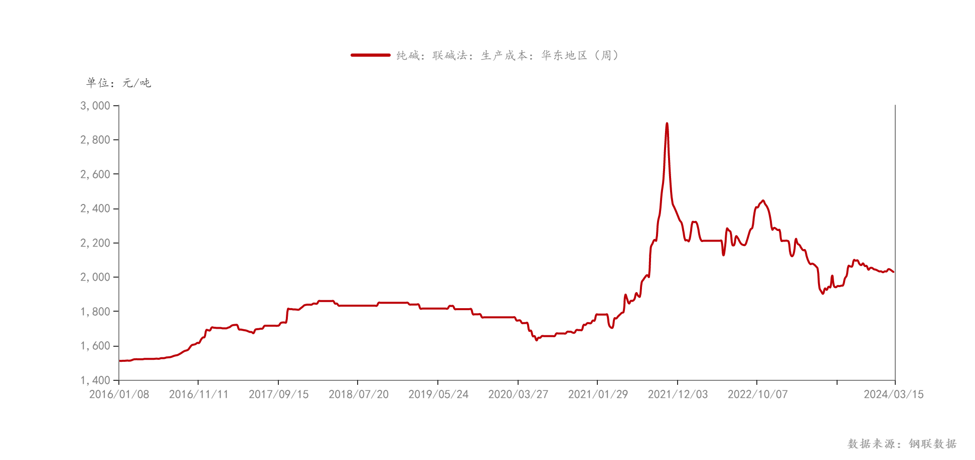

Slide 9
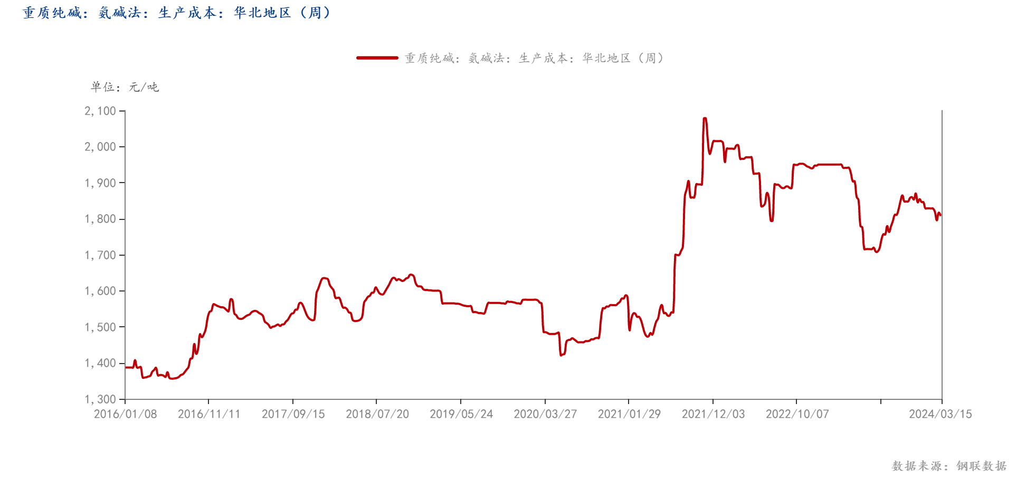

Slide 10
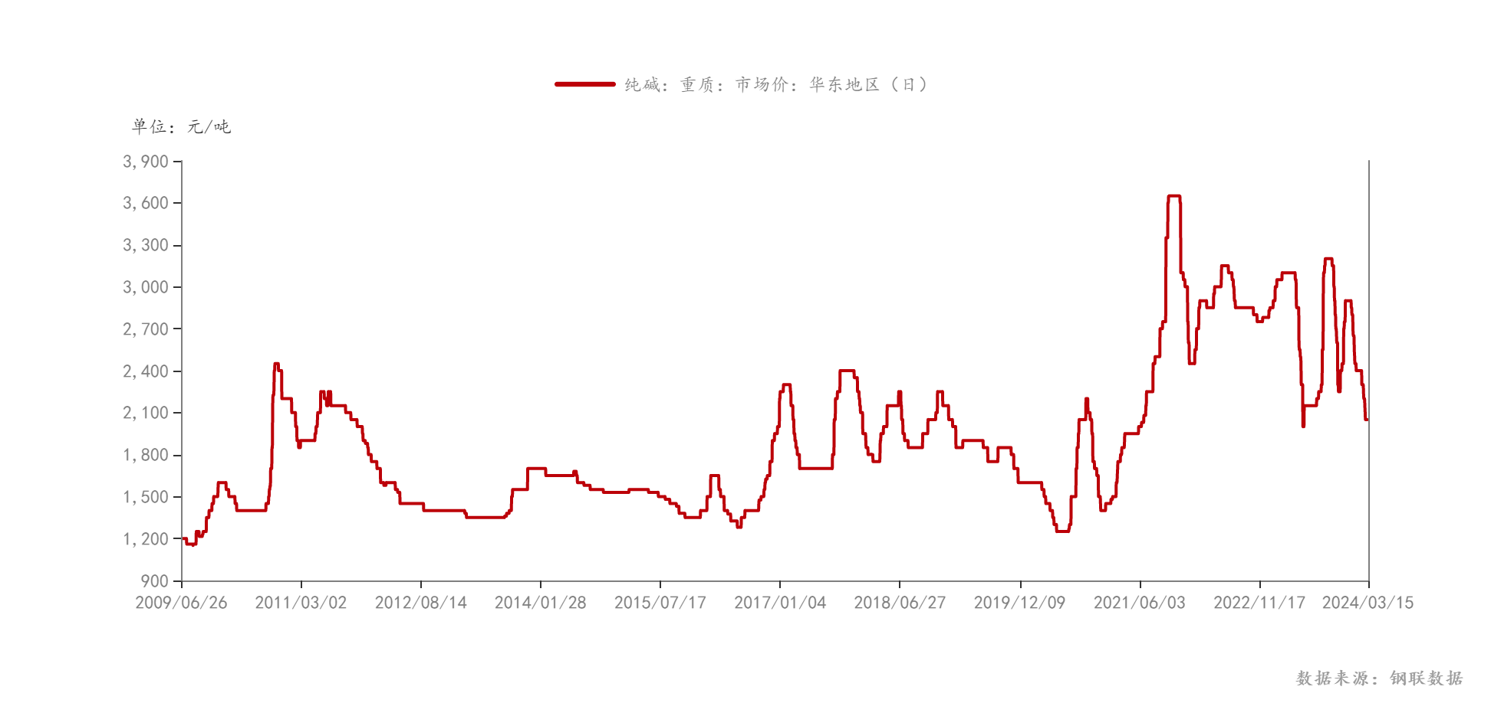

Slide 11
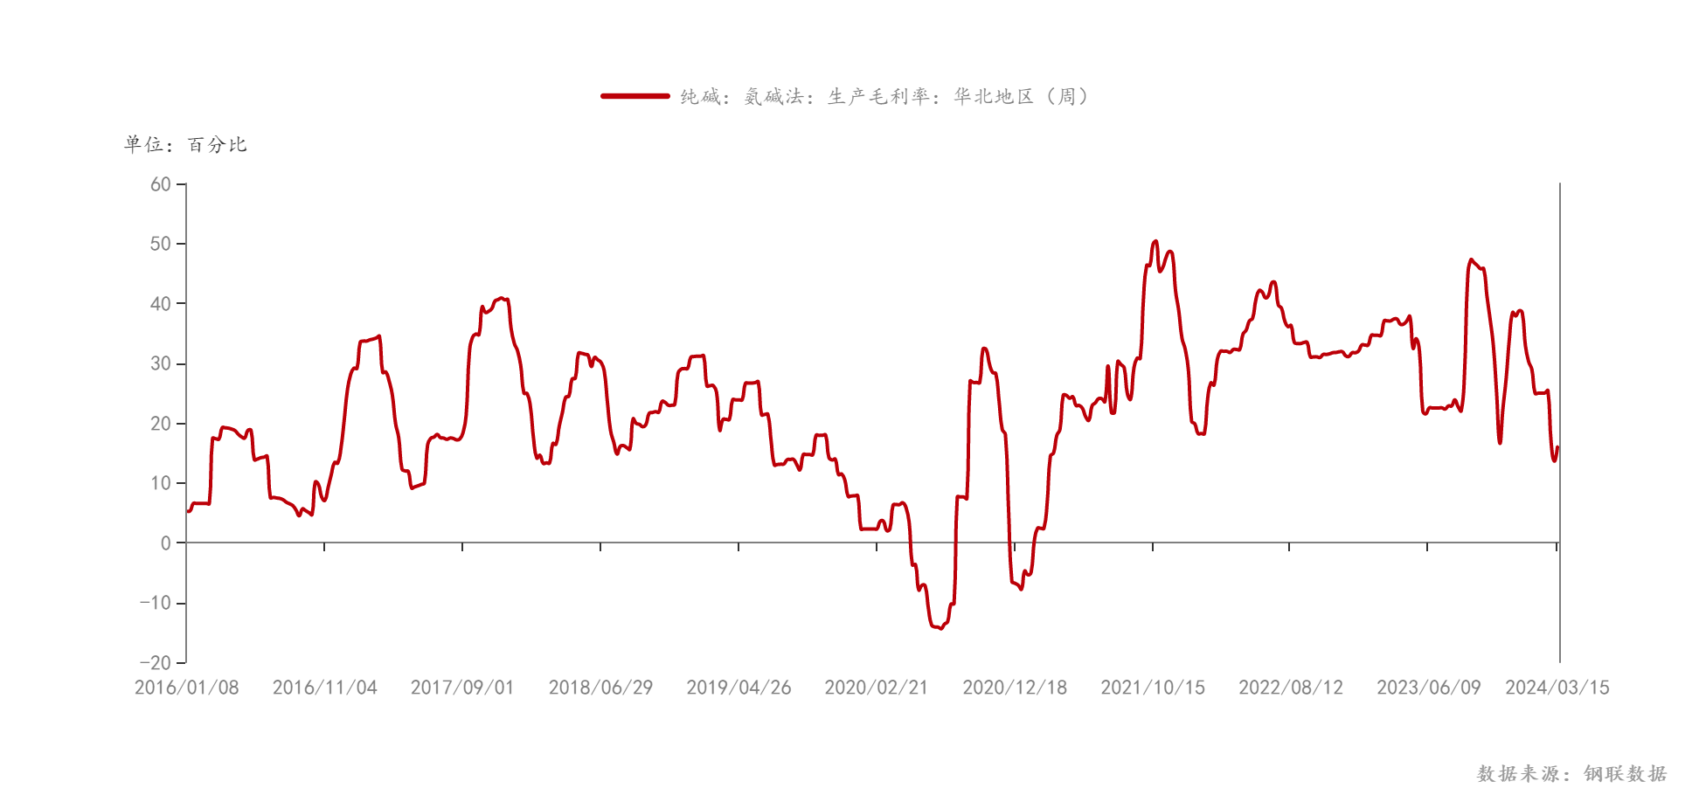

Slide 12
Ø 主要观点
从技术分析来来看，05合约短期面临弱势调整，如果不能迅速反弹，面临继续下探可能；
从基本面来看，短期未出现继续累库迹象，长期面临产量供给增加局面，供需来看相对利空；从厂家生产成本来看，氨碱法毛利润仍在10%以上。
纯碱可以尝试做空，止损定在144日半年线附近，目标价为前期低点。
Ø 资料及图片来源： 公开网络， 江海汇鑫期货整理

Slide 13
免责声明：
本报告的信息均来源于公开资料，我公司对这些信息的准确性和完整性不作任何保证，也不保证所包含的信息和建议不会发生任何变化。我们力求报告内容的客观、公正，但报告中的任何观点、结论和建议仅供参考，不构成操作建议，投资者据此作出的任何投资决策与本公司和作者无关，由投资者自行承担结果。

